Slide 1
Mobile Programming
Pertemuan 14

Slide 2
Ikhtisar Google Play Service
Dengan layanan Google Play, aplikasi Anda dapat memanfaatkan fitur terbaru yang diberdayakan oleh Google seperti Maps, Google+, dan lainnya, dengan pembaruan platform otomatis yang didistribusikan sebagai APK melalui Google Play store.
Mempermudah pengguna Anda untuk menerima pembaruan dan lebih mudah bagi Anda untuk mengintegrasikan yang terbaru yang ditawarkan Google.

Slide 3
Perpustakaan Klien Google Play Service
Pustaka klien berisi antarmuka untuk masing-masing layanan Google dan memungkinkan Anda untuk mendapatkan otorisasi dari pengguna untuk mendapatkan akses ke layanan ini dengan kredensial mereka.

Slide 4
Google Play services APK
Google Play Services APK berisi masing-masing layanan Google dan berjalan sebagai layanan latar belakang di OS Android.
Anda berinteraksi dengan layanan latar belakang melalui pustaka klien dan layanan melakukan tindakan atas nama Anda.

Slide 5
Cont'd
Pembaruan dikirimkan melalui Google Play Store, sehingga pembaruan layanan tidak tergantung pada pembaruan gambar sistem carrier atau OEM.
Ini memungkinkan Anda untuk menggunakan API terbaru di layanan Google Play dan menjangkau sebagian besar perangkat di ekosistem Android

Slide 6
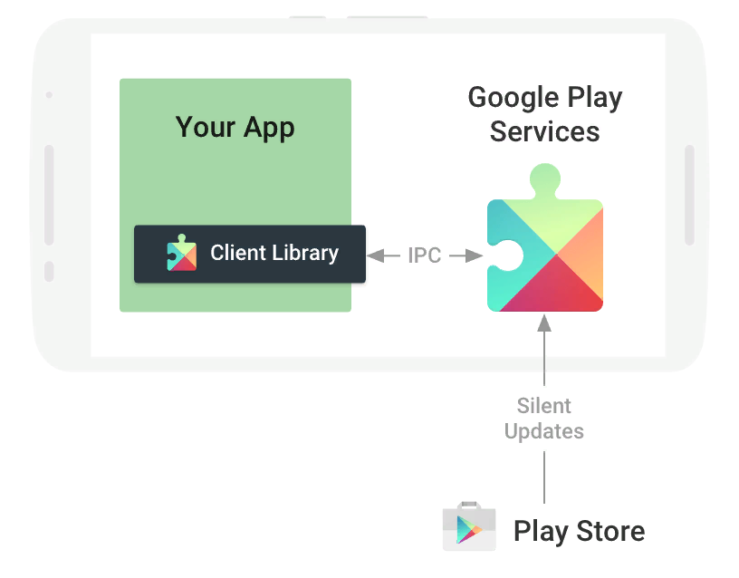

Slide 7
Akses Google API
Saat Anda ingin melakukan panggilan ke salah satu Google API yang disediakan di pustaka layanan Google Play (seperti Google Sign-In dan Drive), Anda perlu membuat instance dari salah satu objek klien API, yang merupakan subkelas dari GoogleApi

Slide 8
Cont'd
Objek-objek ini secara otomatis mengelola koneksi ke layanan Google Play, mengantri permintaan saat offline, dan mengeksekusinya ketika koneksi tersedia.
Objek GoogleApi juga murah untuk dibuat, sehingga Anda dapat membuat instantiate sesuai kebutuhan untuk mengakses layanan Google.

Slide 9
Mengakses Google Service
Untuk mengakses layanan yang tidak memerlukan otorisasi API, dapatkan instance objek klien layanan, dengan meneruskannya pada Konteks saat ini atau Aktivitas saat ini

Slide 10
Mengakses Google Servide dengan Otoritas
Untuk mengakses layanan yang memerlukan otorisasi pengguna, masuk terlebih dahulu pengguna, dan minta izin untuk mengakses cakupan yang diperlukan oleh layanan.
Kemudian, dapatkan instance objek klien layanan, dengan meneruskannya objek GoogleSignInAccount pengguna

Slide 11
Contoh
GoogleSignInAccount account = GoogleSignIn.getLastSignedInAccount(this)
// Get the app's Drive folder DriveResourceClient client = Drive.getDriveResourceClient(this, account); client.getAppFolder().

Slide 12
Otentifikasi Klien
Layanan Google Play tertentu (seperti Google Sign-In dan App Invite) mengharuskan Anda untuk memberikan SHA-1 dari sertifikat penandatanganan sehingga dapat membuat klien OAuth2 dan kunci API untuk aplikasi.

Slide 13
Otorisasi ReST API
Otorisasi dengan Google dan gunakan Google REST APIs ketika Anda ingin aplikasi Anda mengakses Google APIs dengan akun Google pengguna melalui HTTP.
Namun, dalam beberapa kasus, ada pendekatan lain yang mungkin lebih masuk akal untuk aplikasi Anda

Slide 14
Cont'd
API REST digunakan oleh server Anda.
Jika Anda hanya membuat panggilan REST API dari server yang Anda kelola dan gunakan untuk mendukung aplikasi Anda. Bisa menggunakan Server-Side API Access

Slide 15
Cont'd
Gunakan Google API untuk Android.
Google menyediakan Google API untuk beberapa produk Google, dan ini biasanya lebih mudah digunakan daripada REST API. Dan disarankan untuk menggunakan API tersebut.

Slide 16
Google Map SDK
Tambahkan peta berdasarkan data Google Maps ke aplikasi Android Anda dengan Maps SDK untuk Android.
SDK secara otomatis menangani akses ke server Google Maps, tampilan peta, dan respons terhadap gerakan pengguna seperti klik dan seret.

Slide 17
Google Calendar API
API Kalender memungkinkan Anda menampilkan, membuat, dan memodifikasi acara kalender serta bekerja dengan banyak objek terkait kalender lainnya

Slide 18
Google Cloud API
Google Cloud API adalah bagian penting dari Google Cloud Platform, memungkinkan Anda untuk dengan mudah menambahkan kekuatan segalanya mulai dari akses penyimpanan hingga analisis gambar berbasis pembelajaran mesin hingga aplikasi Platform Cloud Anda.

Slide 19
Multi Surface
Semua Cloud API mengekspos antarmuka JSON REST sederhana yang dapat dihubungi langsung atau melalui perpustakaan klien
Beberapa API generasi terbaru juga menyediakan antarmuka RPC yang memungkinkan klien melakukan panggilan ke API menggunakan gRPC

Slide 20
Monitoring Penggunaan
Sebagian besar Cloud API memberikan informasi terperinci tentang penggunaan API, termasuk tingkat lalu lintas, tingkat kesalahan, dan bahkan latensi, membantu dengan cepat menyortir masalah dengan aplikasi yang menggunakan layanan Google.

